Slide 1
Oбразовательный проект «Красивый город руками детей».
Сквер «Райский уголок».
Участники проекта: дети 1 подготовительной группы МБДОУ д/с №31
Руководитель проекта:
воспитатель: Авдиенко О.М.
г. Зеленогорск, 2016 -2017гг.

Slide 2
Тема: «Красивый город руками детей».
Актуальность: Экологическое образование официально признано сегодня как одно из приоритетных направлений совершенствования деятельности образовательных систем. Началом формирования экологической направленности личности можно считать дошкольное детство, так как в этот период закладывается фундамент осознанного отношения к окружающей действительности, накапливаются яркие, эмоциональные впечатления, которые надолго остаются в памяти человека. На этапе дошкольного детства ребенок получает эмоциональные впечатления о природе, накапливает представления о разных формах жизни, т.е. у него формируются первоосновы экологического мышления, сознания, закладываются начальные элементы экологической культуры. Но происходит это только при одном условии: если взрослые, воспитывающие ребенка, сами обладают экологической культурой: понимают общие для всех людей проблемы и беспокоятся по их поводу, показывают маленькому человеку прекрасный мир природы, помогают наладить взаимоотношения с ним.
Бережное отношение к природе невозможно сформировать только на основе знаний. Труд в природе является проявлением активной заботы о ней, он дает реальные результаты. Этим он и привлекает к себе детей, вызывает радость и желание ухаживать за объектами природы.
Считаю, данный образовательный проект является одной из самых интересных, познавательных , эстетических форм формирования основ экологической культуры дошкольников.

Slide 3
«Красивый город руками детей».
Цель: создание условий для образовательной деятельности на территории детского сада, для созерцания красивых видов и объектов природы, развитие проектной культуры у детей дошкольного возраста.
Задачи: вызвать у детей трепетное отношение к природе, желание и возможность оберегать и преумножать ее красоту,
показать многообразие природы посредством окультуривания участка,
создать условия для наблюдения и экспериментирования, для знакомства детей с отдельными представителями растительного мира,
развивать у детей эстетический вкус, восприятие,
воспитывать желание участвовать в благоустройстве территории детского сада, осуществляя совместную трудовую деятельность,
совместно с родителями и детьми создать сквер: оформить клумбы, разбить дорожки, благоустроить небольшой участок диких растений, огородик, поставить малые архитектурные формы для игр детей,
через участие в благоустройстве территории помочь детям видеть прекрасное в окружающем, зародить стремление самому нести в жизнь прекрасное и доброе.

Slide 4
Обоснование проекта.
Наш детский сад очень большой (11 групп), вокруг здания было много неоформленных территорий, зелёных газонов и недостаточно цветов, совместно с детьми и родителями решили постепенно благоустроить территорию садика.
Два года назад в первую очередь решено было оформить газон с растущей маленькой ёлочкой, назвали его «Сквер «Райский уголок».
Детский сад находится в юго-западной части нашего города. Участок, где запланировали преобразование, располагается в юго-западной части д/с. Стены детского сада образуют угол 90 градусов. Это солнечное место с середины дня и до позднего вечера.
Подобрали ассортимент растений , соответствующий климатическим условиям и географическому расположению проектируемого участка.
В зимнее время высота снежного покрова достигает более 1 метра, что не дает многолетним растениям вымерзнуть. Почва на участке суглинистая. На начальном этапе была покрыта дёрном.
В д/с имеется материально- техническое обеспечение: наличие малой механизации и сельскохозяйственного инвентаря (лопаты, грабли, тележки, садовый инвентарь, косилка, электроножницы, секатор, рыхлитель).
Каждый год наш сквер преображается. В этом году решено было усовершенствовать наш «Райский уголок»», сделать его еще более ярким и оригинальным, организовать там дополнительную зону для отдыха, используя малые архитектурные формы (низкие качели, горка).

Slide 5
Описание проекта.
Участники проекта: дети 1 подготовительной группы (18 человек), родители, воспитатели.
Этапы деятельности :
1. Организационный – целеполагание (интерес к участию в проекте),
«Круглый стол» (формирование детско-взрослого сообщества.
Разработка плана работ по созданию проекта).
2. Проектный – разработка проекта (несколько вариантов проектов, рисунки).
3.Практический –выполнение эскизов, изготовление макета, подбор цветов для клумб, посев семян, пикировка рассады, планирование клумб, перекопка земли на клумбах, привоз свежей земли, привоз дресвы для отсыпания дорожек, установка малых форм: качели, горка, высадка рассады, повседневная обработка почвы, уход за растениями, покос участка.
4. Итоговый (аналитический) - презентация для детей, родителей, сотрудников д/с и проживающих на близлежащей территории.

Slide 6
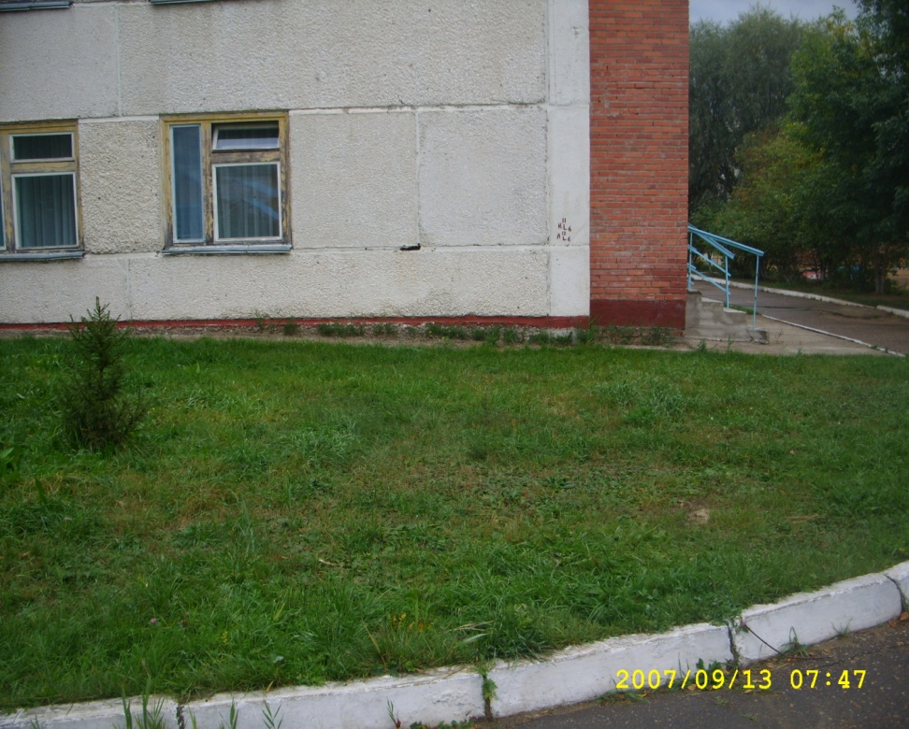
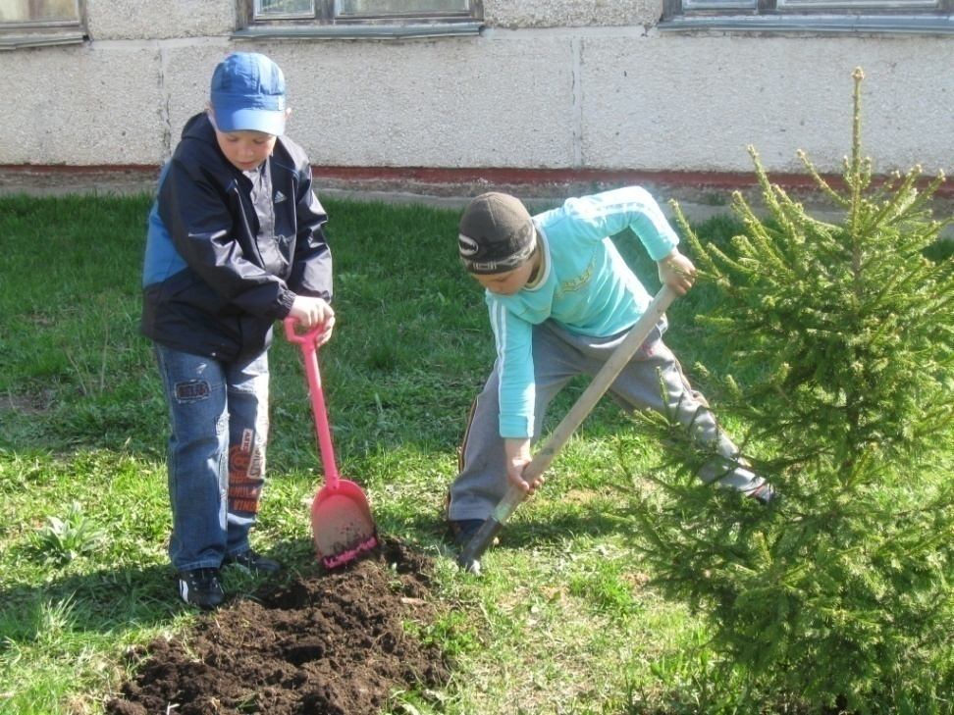
Посадили елочку мы под окном
Подстригли травку на газоне покороче.
Потом решили клумбы разместить на нем,
Чтоб любоваться красотой цветов воочию.

Slide 7
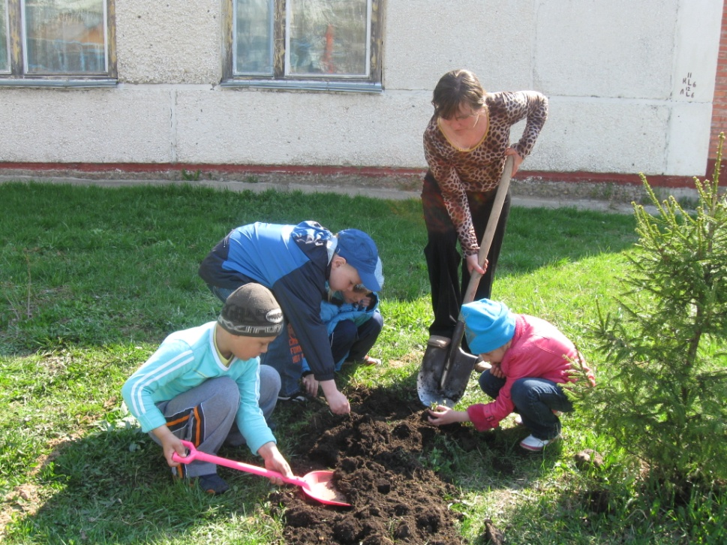
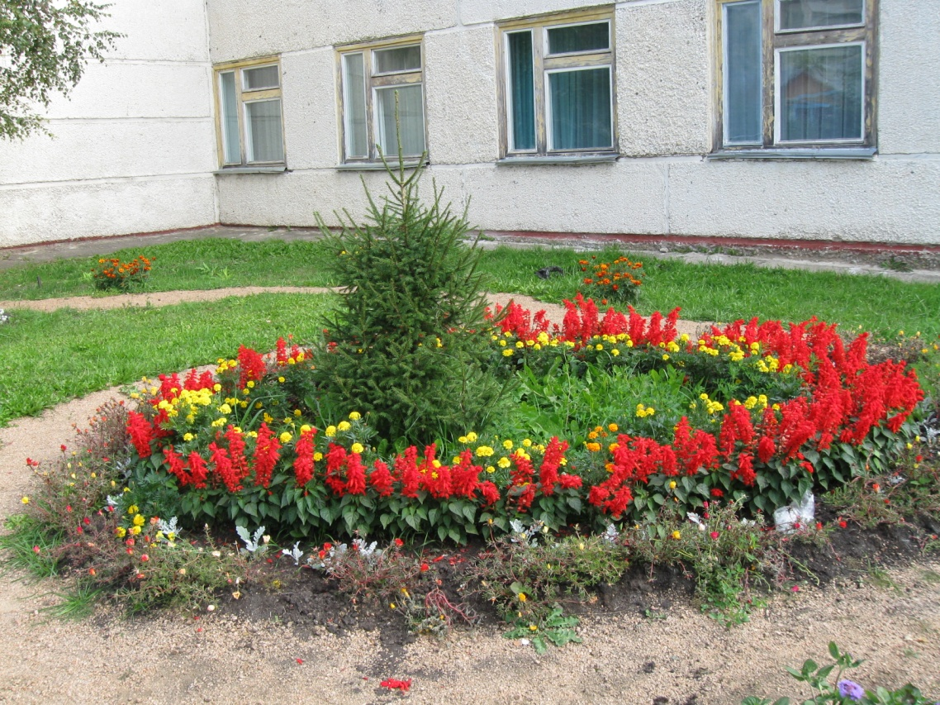
Вокруг елочки зеленой
Посадили мы цветы.
Разноцветные такие,
Небывалой красоты!

Slide 8
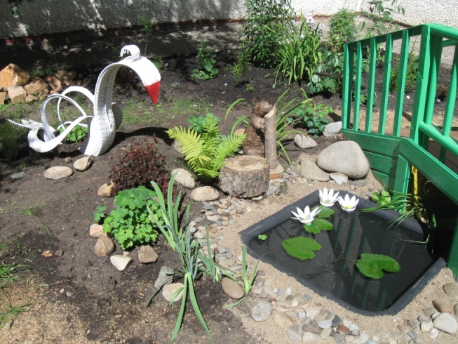
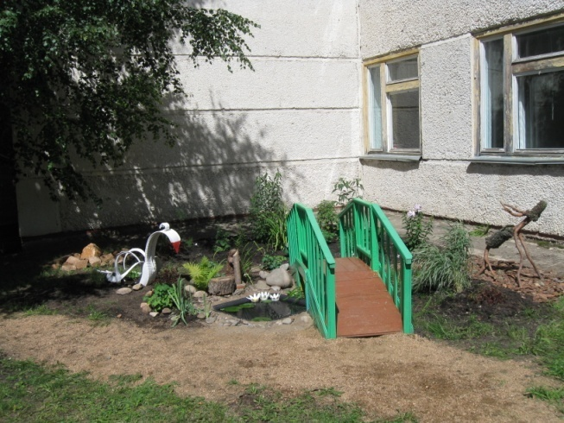
Под окошком нашей группы Чтоб пройти в тот уголочек,
Развели большой цветник. Смастерили мы мосточек.
Многолетки посадили, Под мосточком водоем,
Чтобы радовали всех! Летом воду туда льем.

Slide 9
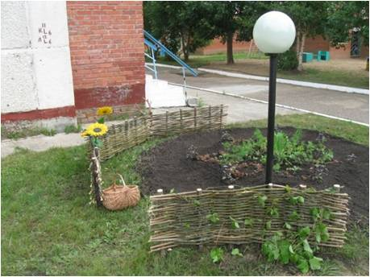
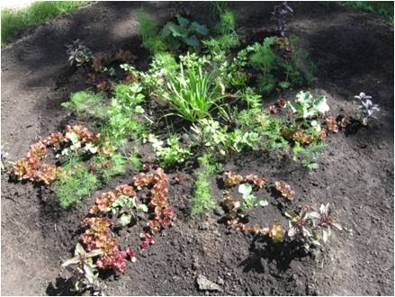
Здесь вскопали грядочку, За плетнем мы летом садим
Смастерили мы плетень. Лук, петрушку, сельдерей.
Чтобы в жаркую погоду Эта клумба щедро дарит
Там всегда стояла тень. Витамины для детей.

Slide 10
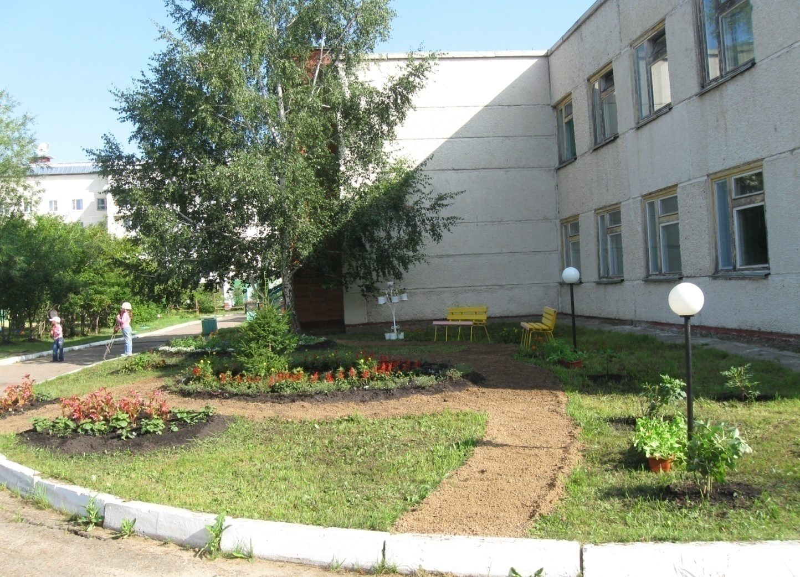
Отсыпали дорожки из песка,
Поставили скамейки, фонари.
Красивый скверик получился,
Вот здесь на фото посмотри.

Slide 11
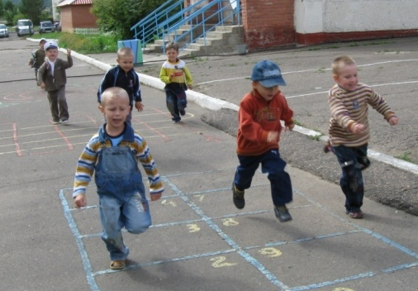
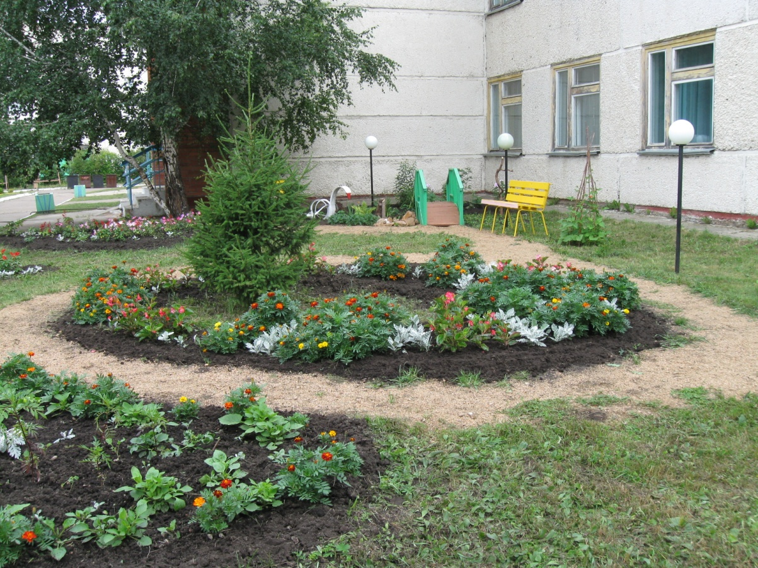
И вот цветет наш милый скверик,
Радует нас красотой.
И ребята-дошколята
Бегают сюда гурьбой.

Slide 12
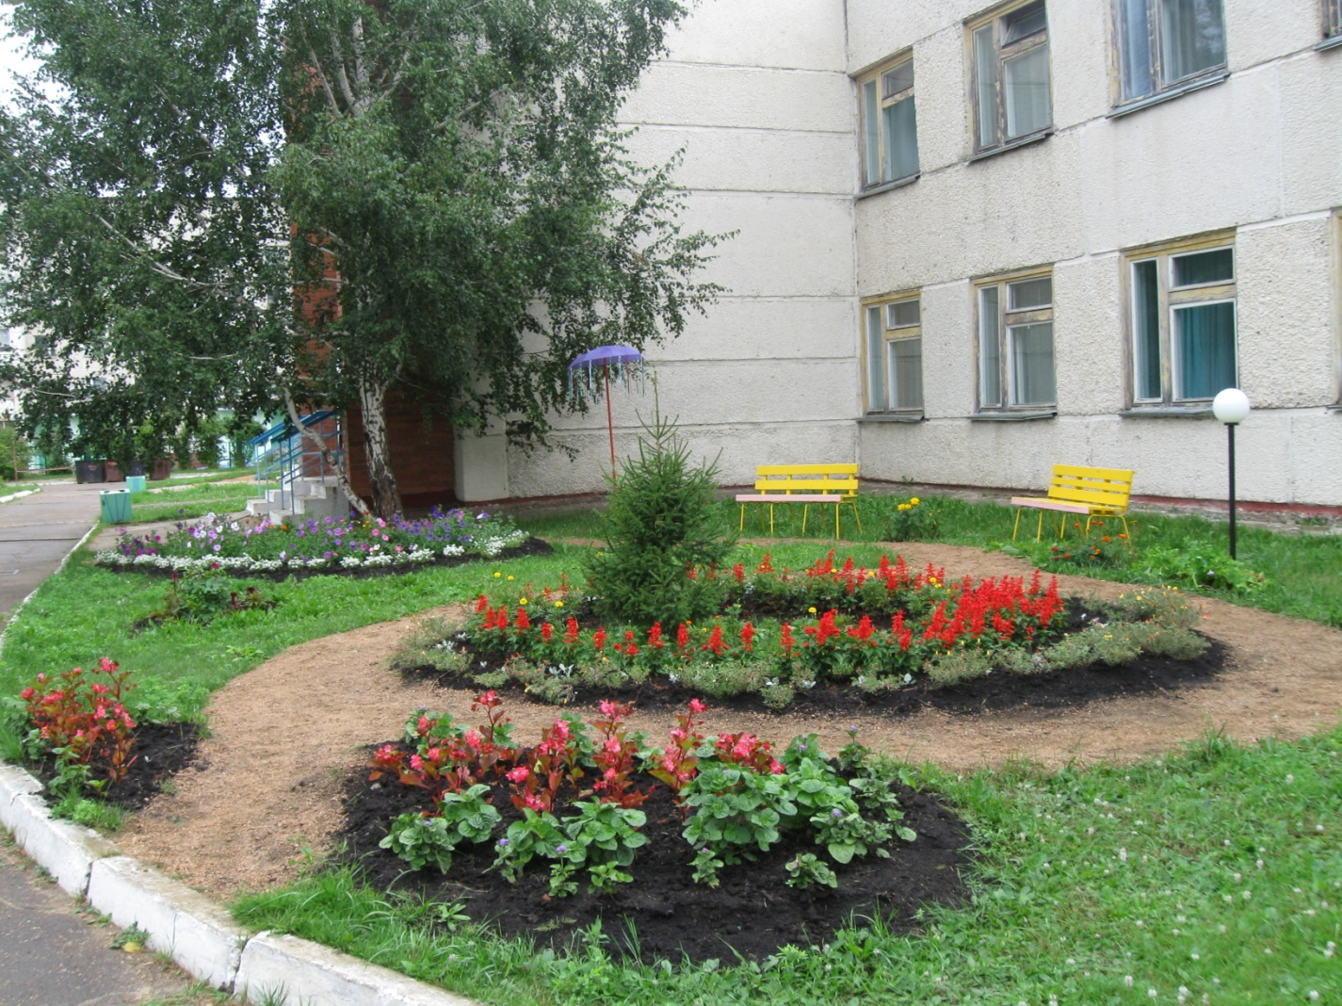
На этом делу – не конец!
Сквер каждый год преображается.
Цветы мы садим разные: есть агератум, сальвия, борец,
И все их красотою наслаждаются!

Slide 13
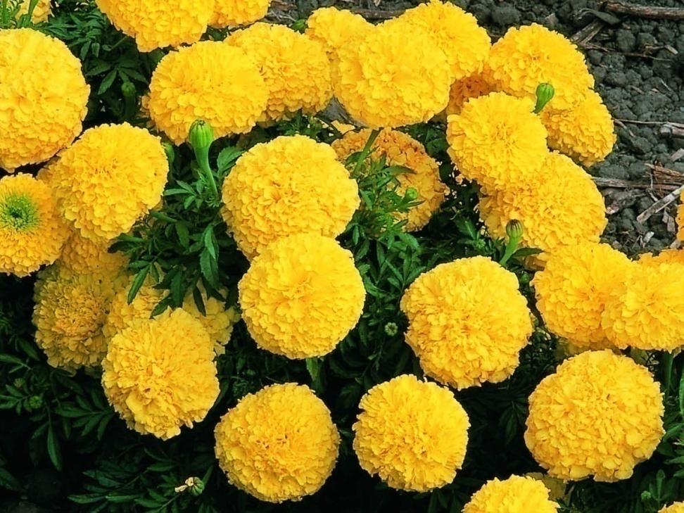
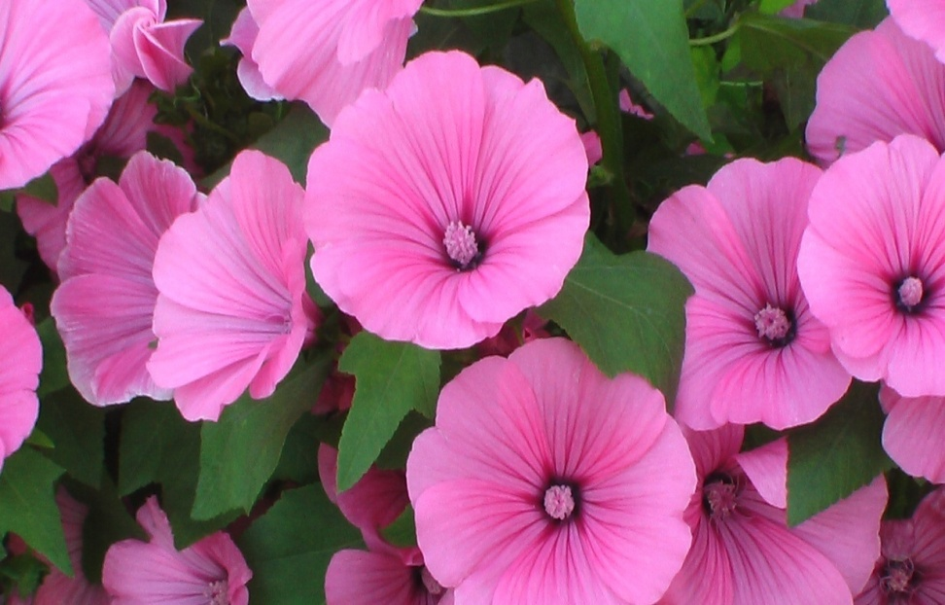
Этим летом мы решили
Сделать сквер еще привлекательней.
Посадить в нем лаватеру,
«Бордюры» из бархатцев сделать старательно.

Slide 14
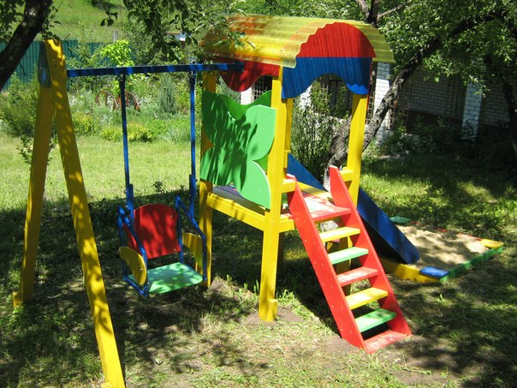
А еще поставим горку,
Установим здесь качели.
Чтобы мамочки с детьми
Отдыхали в нашем сквере.

Slide 15
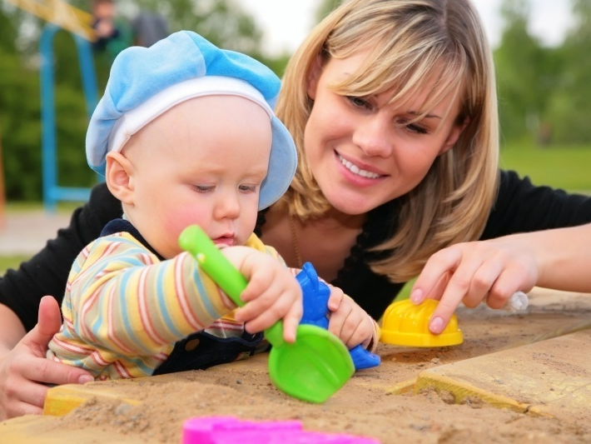
Для маленьких девочек и мальчиков
Обустроим наш сквер еще краше!
И поведут молодые мамочки
Своих деток в «Дюймовочку» нашу!

Slide 16
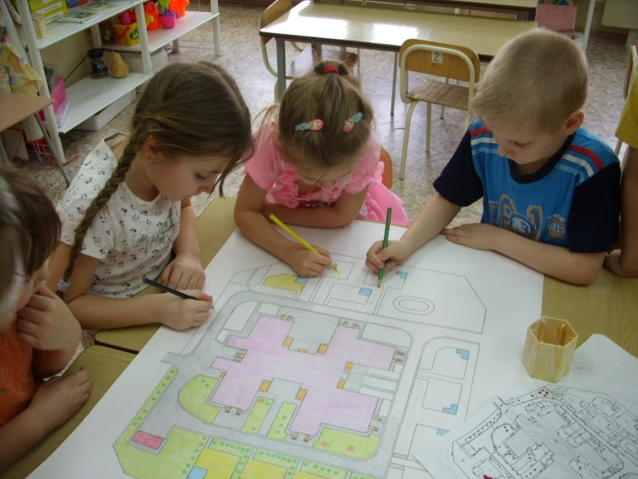
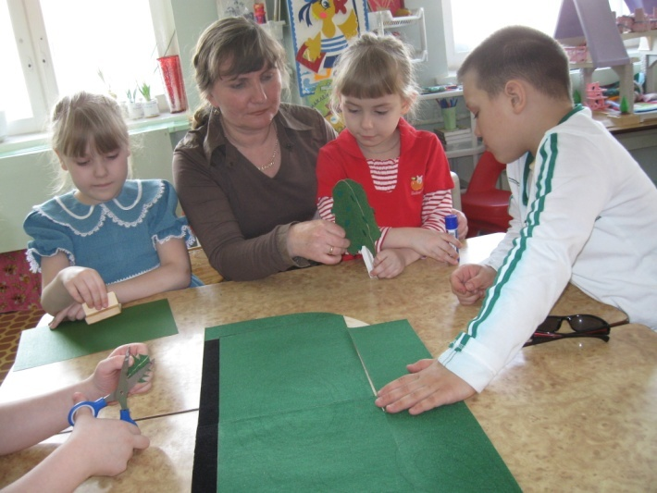
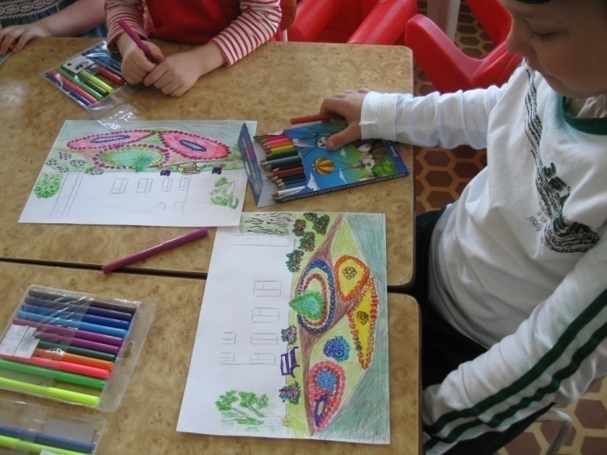
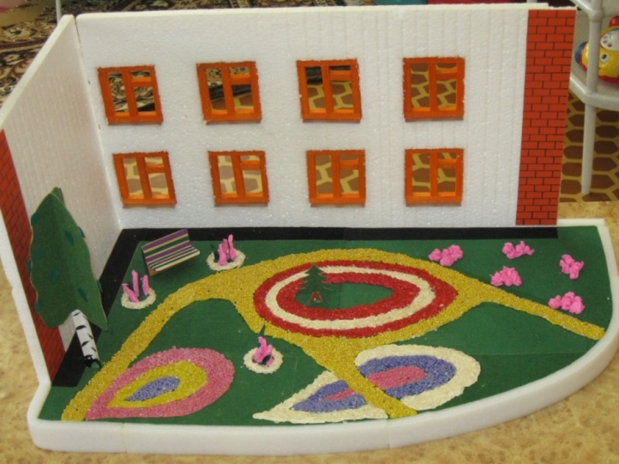
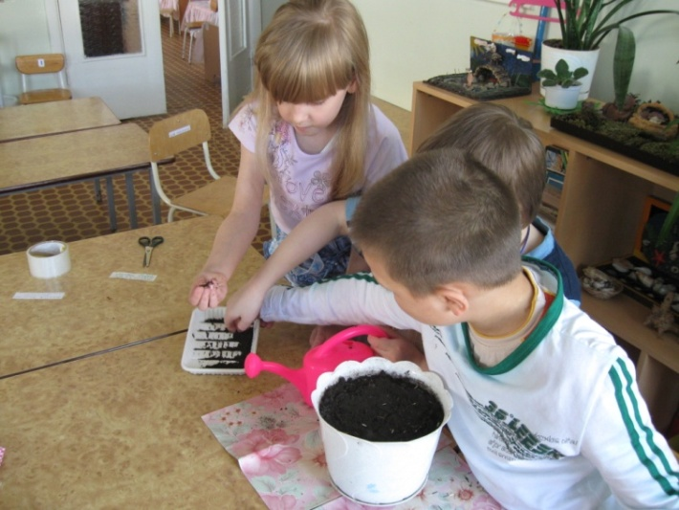
Этапы работы над проектом:

Slide 17
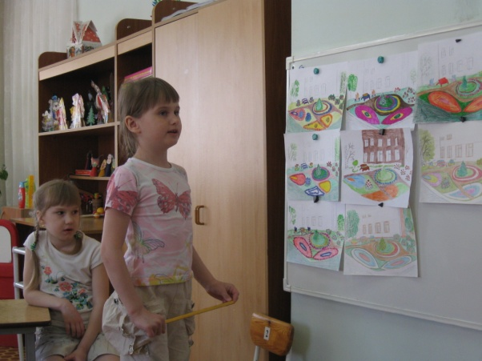
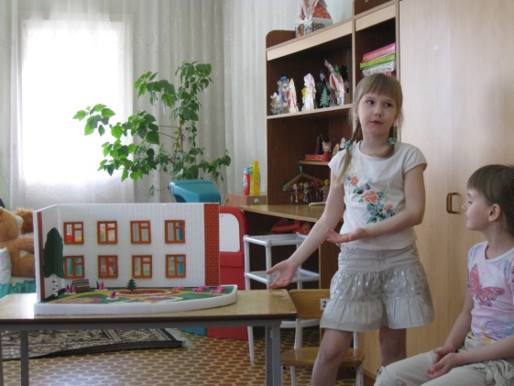
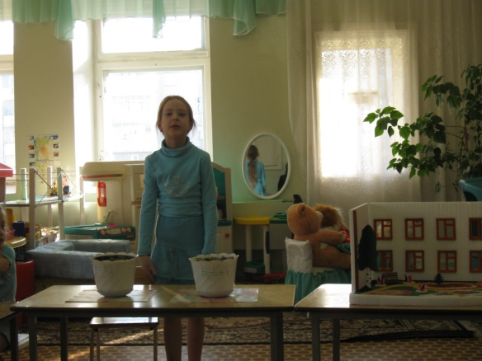
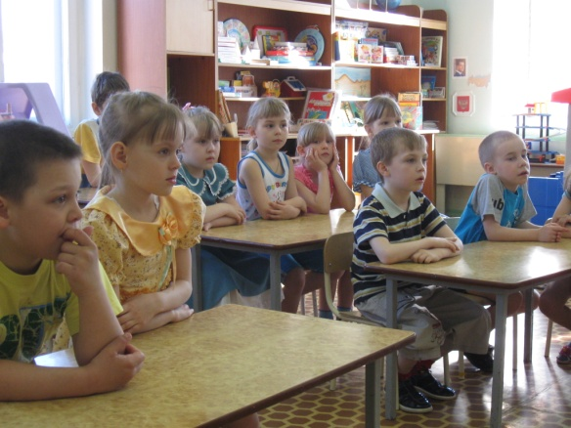
Презентация проекта.
(В детском саду.)

Slide 18
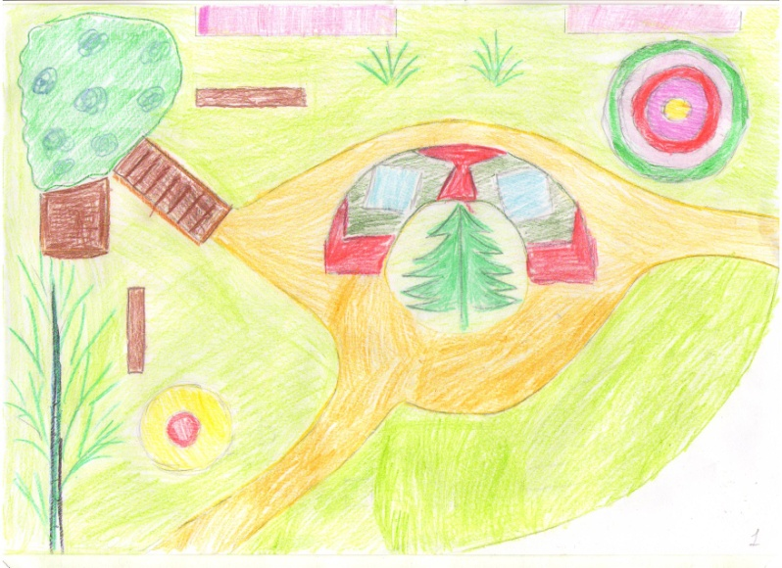
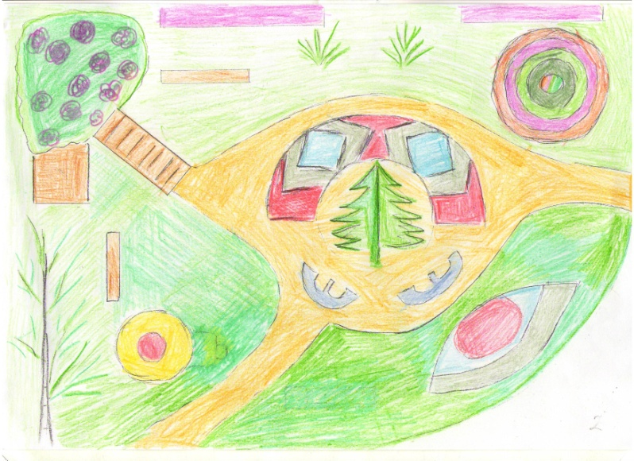
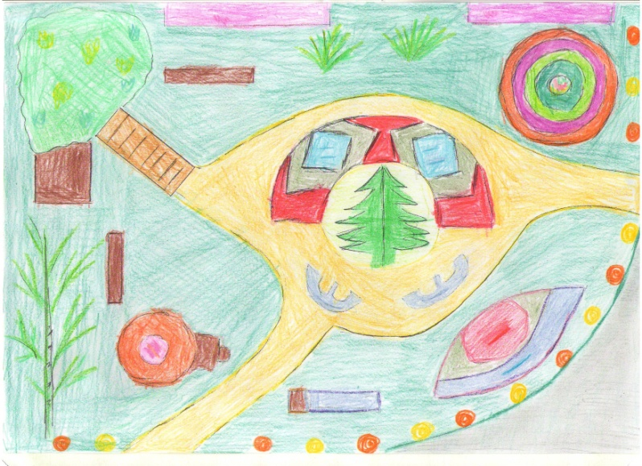
Эскизы сквера «Райский уголок»:

Slide 19
Выводы:
Воспитание экологической культуры дошкольников и окружающих их взрослых – многоплановый, многоструктурный процесс. Участие в проекте является одной небольшой, но очень значимой структурой . Дети вместе с взрослыми планируют, выполняют посильные трудовые действия, добиваются «красивых результатов». Все мы знаем: что создано своими руками, тем и дорожим, то ценим, то бережем, то очень хорошо знаем! Значит, данная технология эффективна.
Создание детско-взрослой команды для осуществления социально-значимой деятельности по благоустройству, озеленению и ландшафтному дизайну территории образовательного учреждения, отработка технологий и поддержка новых идей в оформлении территории, использование материалов, не требующих больших затрат. Значит, данная технология значима и доступна.
Увлеченность всех членов команды, слаженность действий, применение практических знаний и большое желание получить «красивый» результат. Это целостность психолого-педагогической деятельности при работе в данной технологии.
Проект имеет экологическую направленность, предполагает знакомство с совокупностью элементарных экологических знаний, которые служат основой формирования мотивации действий, развития познавательного интереса, формирования основ мировоззрения и экологического сознания. Это принцип научности.

Slide 20
Приглашаем Вас всех летом посмотреть на наш сквер!

